Slide 1
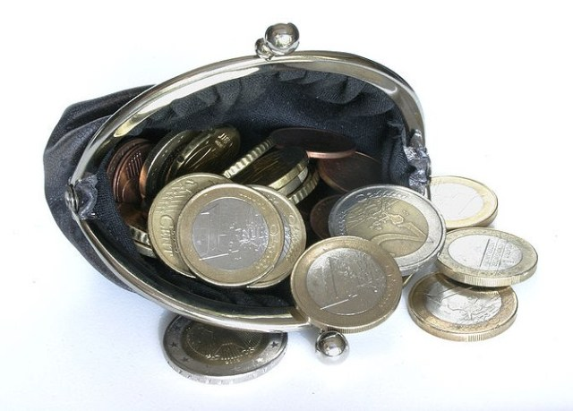
דיני מוקצה א' (פרק עז)
מוקצה – הגדרה מילונית – מֻפרש, מרֻחק, מסֻלק, מוּצא מכלל שימוש...
(מילון אבן שושן ערך "מקצה" פירוש 3)
מוקצה לעניין הלכות שבת – כל דבר שאין אדם רגיל להשתמש בו בשבת. את הדבר האסור אין לטלטל (להזיז, להעביר למקום אחר) בשבת.
איסור מוקצה הוא איסור מדרבנן.

Slide 2
טעמים לאסור טלטול מוקצה
רש"י –
אם אדם לא יקפיד על איסור טלטול, שהוא איסור מדרבנן, הוא עשוי לעבור על מלאכה האסורה מהתורה והיא מלאכת הוצאה מרשות (היחיד) לרשות (הרבים) . (עמ' 41 מלאכה 39)
חז"ל רצו שאדם ירגיש את קדושת השבת ולכן תקנו את תקנת המוקצה כדי שלא תהיה שבת באווירת יום חול.
הרמב"ם מביא שלושה הסברים לעניין המוקצה.

Slide 3
סיבה ראשונה מתייחסת לאנשים שעובדים במשך כל ימות השבוע. אדם עובד במשך ששה ימים בעבודות שונות. כאשר מגיעה השבת הוא אמור לשבות ממלאכה ולנוח, אבל אם אותו אדם ממשיך ועושה בשבת כל מיני מלאכות שלא אסורות מהתורה הוא בעצם ממשיך בעבודה , ופוגם באווירת השבת כי אין אצלו כמעט הבדל בין ימי החול שלו לימי השבת.
סיבה שניה -אם יהיה מותר לאדם לטלטל כלים שמלאכתם לאיסור, כמו למשל פטיש, הוא יכול בלי כוונה לעשות בהם מלאכה שאסורה בשבת. למשל לדפוק מסמר בקיר ולתלות תמונה.
סיבה שלישית מתייחסת לאנשים שלא עובדים ששה ימים במשך השבוע אלא חיים חיי בטלה. במשך כל ימות השבוע הם עושים כל מיני דברים שאין בהם ממש, ואז מגיעה השבת והם ממשיכים באורח חייהם בדומה לימות השבוע. גם במקרה זה אין להם הבדל בין ימות השבוע לשבת.

Slide 4
האיסור : אין לטלטל (להזיז) חפצי מוקצה
ישנם ארבעה סוגי מוקצה עיקריים:
כלי שמלאכתו לאיסור
מוקצה מחמת חסרון כיס
מוקצה מחמת גופו
בסיס לדבר האסור

Slide 5
כלי שמלאכתו לאיסור
הגדרה:
חפץ המשמש לעשיית מלאכה שאסור לעשותה בשבת
דוגמאות: כיריים גז, מברשת צביעה, מחדד, כלי כתיבה, מספריים, כלי עבודה, נשק, סיגריות, נר, שופר, תפילין
מותר
אסור
לטלטל כשאר חפצי מוקצה
לצורך מקומו
אם אני צריכה להשתמש במקום עליו מונח הכלי
לצורך גופו
אם אני צריכה את הכלי כדי לעשות בו מלאכה שמותר לעשותה בשבת
דוגמא:
פטיש מונח על הכסא ואני צריכה את הכסא.
דוגמא:
אין לי מפצח אגוזים, מותר לקחת פטיש כדי לפצח בו את האגוזים.

Slide 6
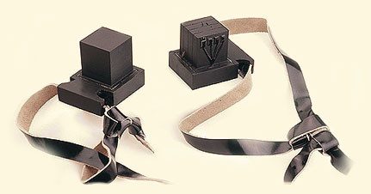
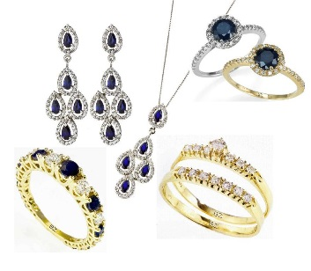
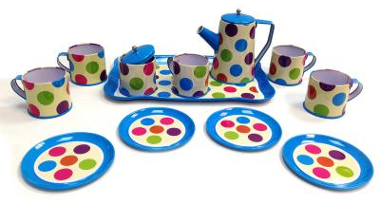
מוקצה מחמת חסרון כיס
דוגמאות: בולי דואר (לא מוחתמים), דרכון, מצלמה, תמונה יקרה, סכין של מוהל, דיסקים, סכין עדינה המשמשת לפעולה מסוימת (ניתוח), כל מכשיר עדין ויקר ערך.
אסור:
לטלטל אפילו לצורך גופו או מקומו.
הגדרה:
כלי שאדם מקפיד עליו שלא יתקלקל, בגלל שהוא יקר, ולכן הוא משתמש בו רק לשימוש שלו הוא מיועד.
תכשיטים: למרות שהם יקרים אינם מוקצה,
מכיוון שהם נועדו לקישוט ולא למלאכה איסור.
מאכלים העומדים לסחורה: לא נחשבים מוקצה כלל ומותר לטלטלם
כלים המיועדים לסחורה: ששומרים שלא יתקלקלו, כמו צלחות וכוסות דינם כמוקצה מחמת חסרון כיס.

Slide 7
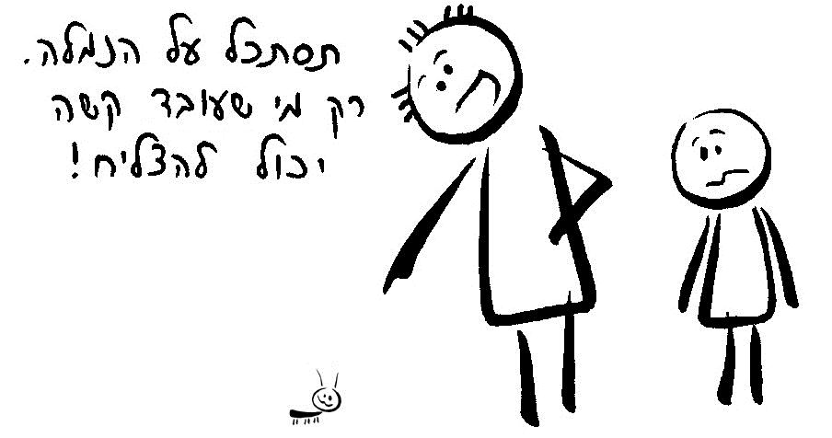
ומה עכשיו?
בספר עמודים 101-103 שאלות 1-15
עבודה נעימה!!!!

